Slide 1
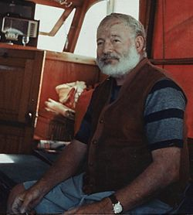
СТАРАЦ И МОРЕ - ХЕМИНГВЕЈ
Ернест Милер Хемингвеј (engl. Ernest Miller Hemingway, 21. јул 1899 — 2. јул1961) је био амерички писац и новинар. Био је припадник паришког удружења изгнаника двадесетих година двадесетог вијека, и један од ветерана Првог светског рата,који су касније били познати као “изгубљена генерација”. Добио је Пулицерову награду 1953. године за роман Старац и море, као и Нобелову награду за књижевност 1954. године.
Посебан начин писања: шкртост на речима, значајан утицај на развој фантастичне књижевности двадесетог вијека.

Slide 2
I ГРУПА
КО ЈЕ САНТЈАГО?
ИЗГЛЕД И СОЦИЈАЛНИ АСПЕКТ ЛИКА

Slide 3
I I ГРУПА
КОЈИ ЈЕ САНТЈАГОВ ЖИВОТНИ САН?

Slide 4
I I I ГРУПА
У ЧЕМУ ЈЕ САНТЈАГОВА СНАГА?

Slide 5
I V ГРУПА
АЛЕГОРИЧНОСТ РОМАНА: СТАРАЦ, МОРЕ, РИБОЛОВ, РИБА.

Slide 6
ОЧЕКИВАНИ ОДГОВОРИ
Животни сан му је да се докаже, да учини нешто велико, да оствари циљ.
Снага је у упорности, одлучности, истрајности да се да све од себе, без обзира на исход. Нема одустајања и предаје.
Старац је сваки појединац, море је метафора живота, сталних промјена, риба је срећа, оно што желимо, а риболов вјечна људска чежња, потрага за срећом.

